Slide 1
„Apostol hrvatske mladeži” Bl. Ivan Merz

Slide 2
Život
Rođen je 16. prosinca 1896. u Banja Luci
Jedino dijete svojih roditelja, Mavra i Terezije
osnovnu školu i gimnaziju završio u rodnom gradu
studirao pravo i književnost u Beču i nastavio u Parizu
doktorirao na Filozofskom fakultetu u Zagrebu

Slide 3
Bolesti i smrt
Bolesti - bolest očiju, ratni vihor, akutna upala čeljusne šupljine i operacija.
Smrt - preminuo je 10. svibnja 1928. godine

Slide 4
Zanimljivosti
Služio se sa 10 jezika
Imao je četiri zvanja:profesor, književnik, časnik, a posjedovao je znanje i vrline koje se traže za svećenika.

Slide 5
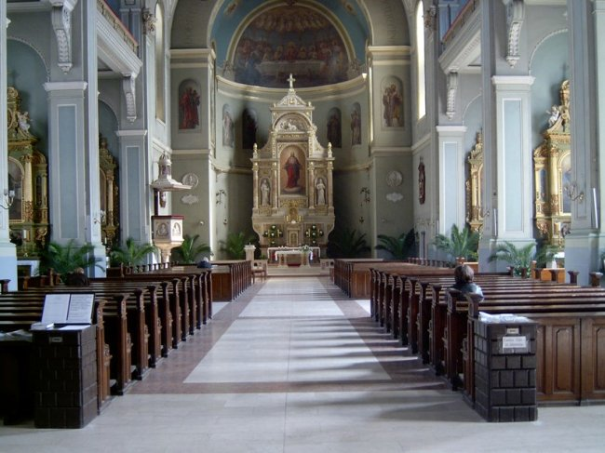
Mjesto molitve
Bazilika Srca Isusova u Zagrebu

Slide 6
Hvala na pozornosti
Izradila Lorena Vida 8.b

